Slide 1

Název školy: | Základní škola a Mateřská škola Sepekov
Autor: | Mgr. Alena Himlová
Název: | VY_32_INOVACE_188_Geologie
Vzdělávací oblast: | Člověk a příroda
Číslo projektu: | CZ.1.07/1.4.00/21.2046
Číslo a název klíčové aktivity: | III/2 Inovace a zkvalitnění výuky prostřednictvím ICT.
Období vytvoření DUM: | Srpen 2012

Slide 2
Anotace: | Chemické složení Země - fosforečnany, nejběžnější fosforečnany zemské kůry, jejich vznik, rozšíření a význam.
Jazyk: | Český
Očekávaný výstup: | Základní znalosti o výskytu a významu fosforečnanů.
Ročník: | 9.
Druh učebního materiálu: | Prezentace

Slide 3
Přírodopis 9. třída
MINERALOGIE
MINERÁLY - PŘEHLED
„FOSFÁTY“
„WOLFRAMÁTY“
Základní škola a Mateřská škola Sepekov

Slide 4
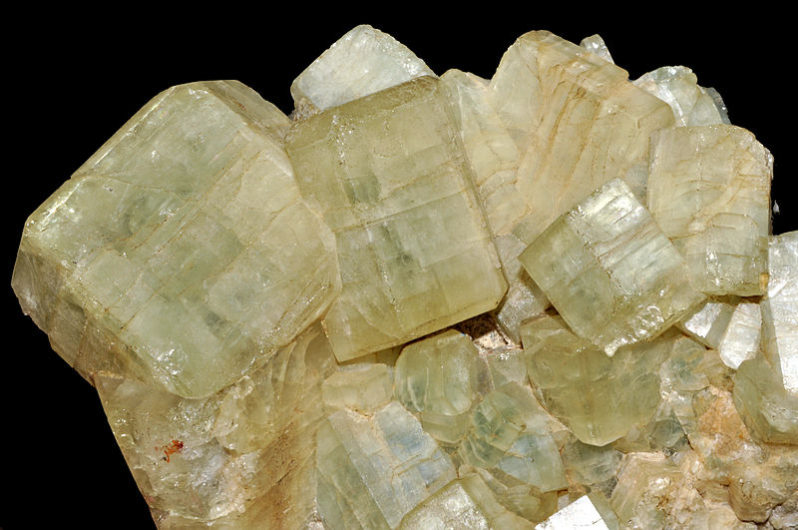
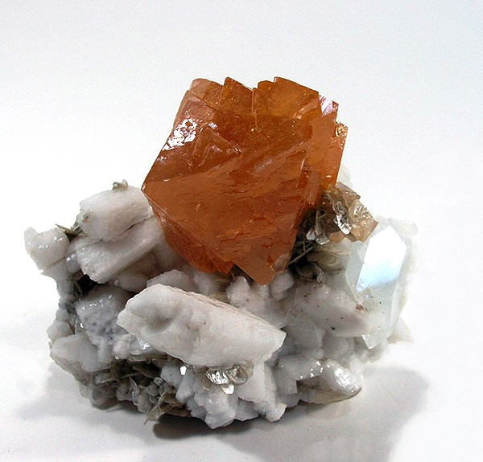
1) Fosfáty (fosforečnany)
- soli kyseliny fosforečné
- rozlišujeme bezvodé (např. monazit) a vodnaté ( pyromorfit, apatit)
- často složité chemické složení
Obrázek č. 1 Apatit Obrázek č. 2 Scheelit

Slide 5
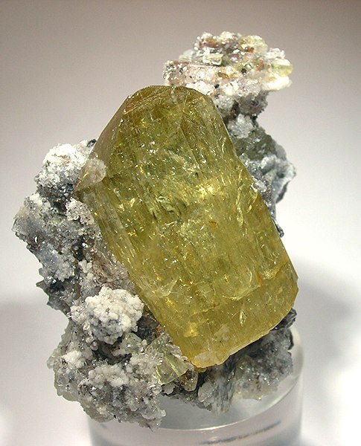
Apatit
Tvrdost | 5
Kryst. soust. | šesterečná
Hustota g/cm³ | 3,1 – 3,2
Barva | různá, modrá, zelená, žlutá
Barva vrypu | bílá
Chem. slož. | Ca₅(PO₄)₃(Cl, F, OH)
- z chemického složení názvy hydroxylapatit, fluorapatit
- název z řeckého „apatao“ = klamat, podvádět (záměna s jinými nerosty)
Obrázek č. 3

Slide 6
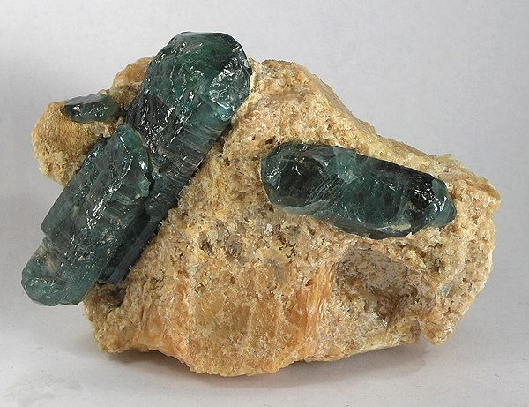
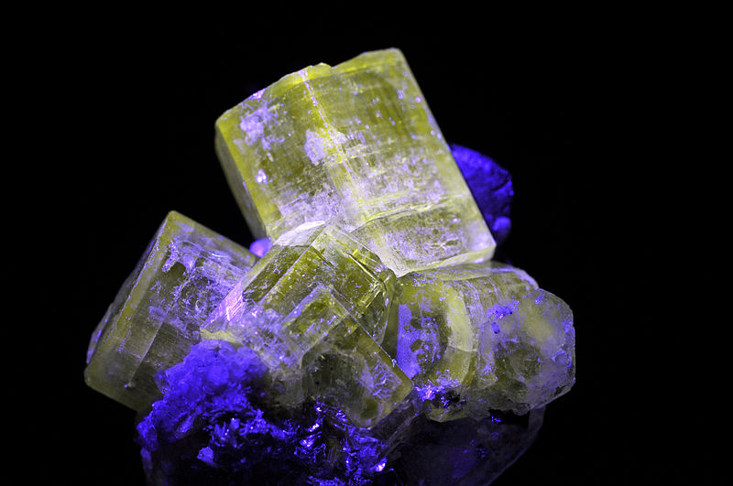
Apatit
- nejrozšířenější fosfát v zemské kůře
- schopnost fluorescence
- mikroskopické krystalky se vyskytují v kostech a zubech všech obratlovců včetně člověka
Obrázek č. 4 Obrázek č. 5 Apatit - fluorescence

Slide 7
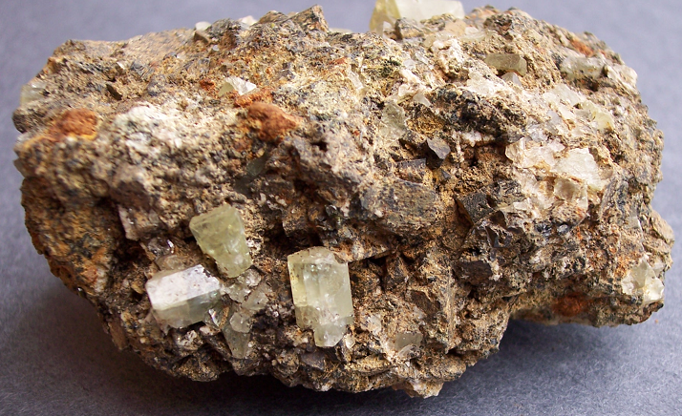
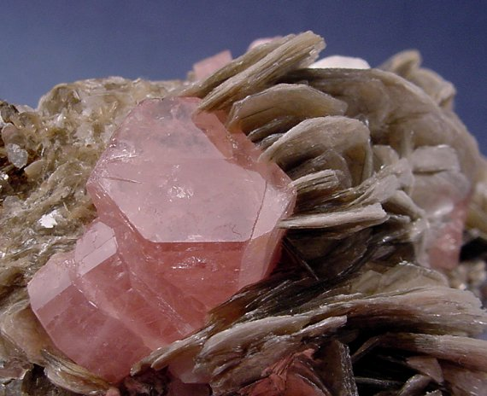
Apatit
- surovina pro výrobu umělých hnojiv, kyseliny fosforečné a dalších sloučenin fosforu
- zdroj prvků vzácných zemin
Obrázek č. 6 Obrázek č. 7
- výskyt - Písecko (modravé sloupečky v pegmatitech)
- poloostrov Kola (Rusko), Alpy, Maroko, USA, Ukrajina
- vyskytuje se v Sepekově a okolí (vrch Chlum)

Slide 8
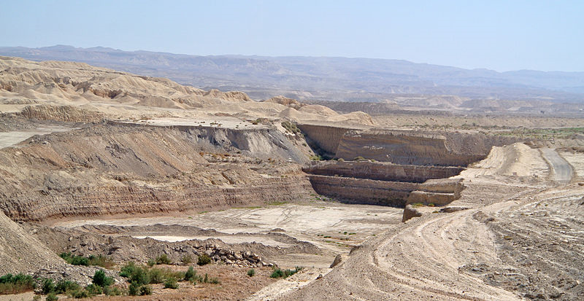
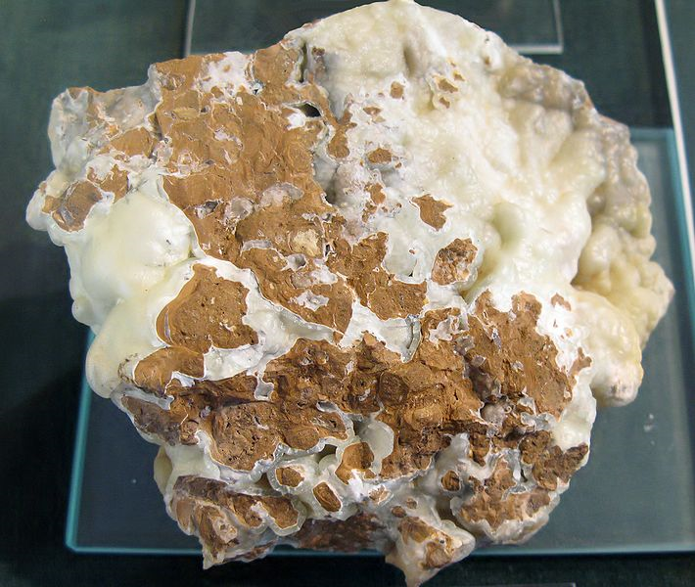
Fosforit (dříve se tento název používal pro apatit)
- usazená hornina biogenního původu, směs fosforečnanů
- obsahuje apatit
- používá se jako hnojivo (guáno)
- výskyt - Jižní Amerika, USA, Izrael
Obrázek č. 8 Izrael Obrázek č. 9

Slide 9
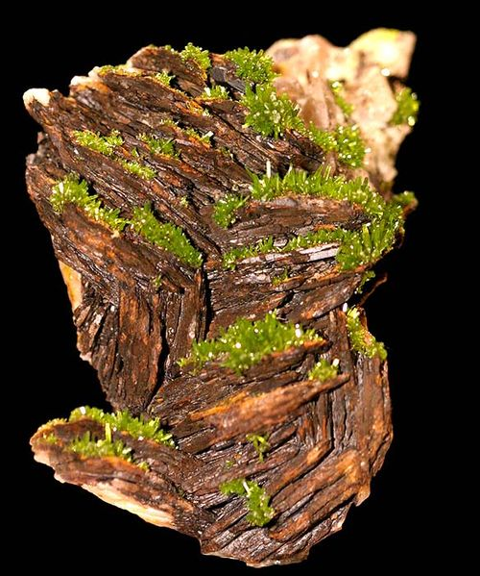
Pyromorfit
Tvrdost | 3,5 - 4
Kryst. soust. | šesterečná
Hustota g/cm³ | 6,7–7,1
Barva | zelená, hnědá
Barva vrypu | bělavá
Chem. slož. | Pb₅(PO₄)₃Cl
- název z řeckého „pyr„ = oheň, a „morphe“ = tvar
- zelená forma „zelenoba“, hnědá „hnědoba“
Obrázek č. 10

Slide 10
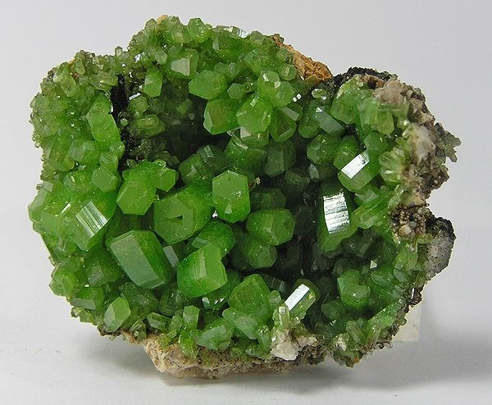
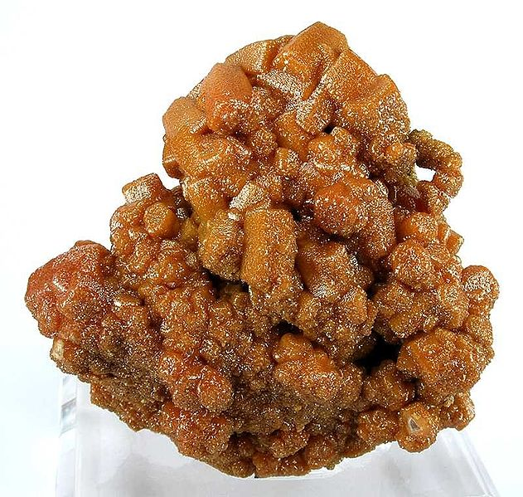
Pyromorfit
- druhotný nerost na ložiscích galenitu
- krystaly často soudečkovité
Obrázek č. 11 Pyromorfit – zelenoba Obrázek č. 12 Pyromorfit - hnědoba

Slide 11
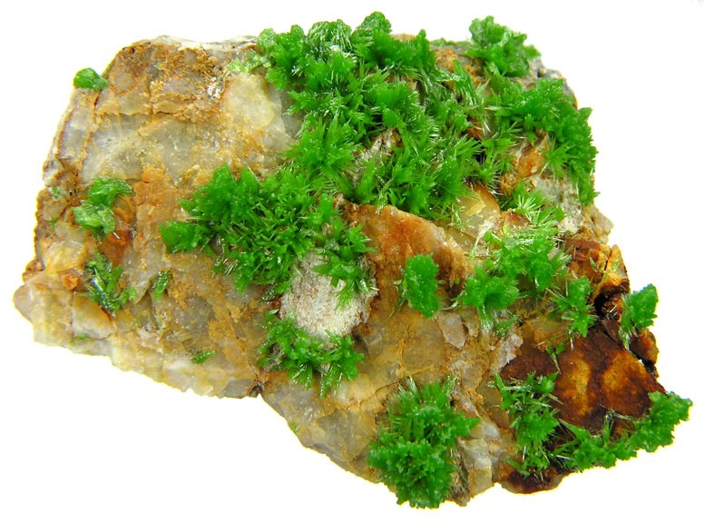
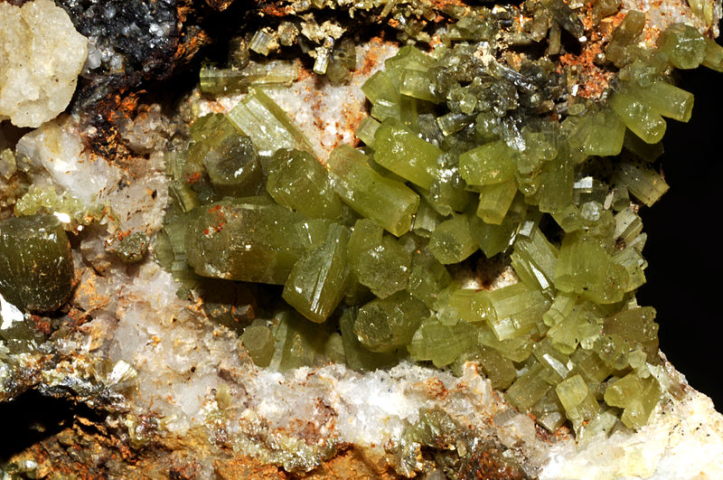
Pyromorfit
- výskyt - Německo, Francie, Španělsko, Anglie, Rusko, Čína, Kongo, Austrálie, Mexiko, USA
- Příbram, Horní Benešov, Stříbro, Oloví, Harrachov
Obrázek č. 13 Obrázek č. 14
- v okolí Sepekova nepopsán
- vyskytuje se u Svatého Jana

Slide 12
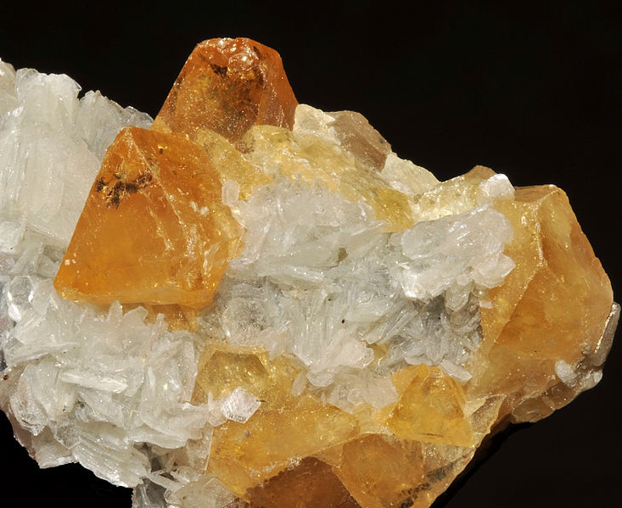
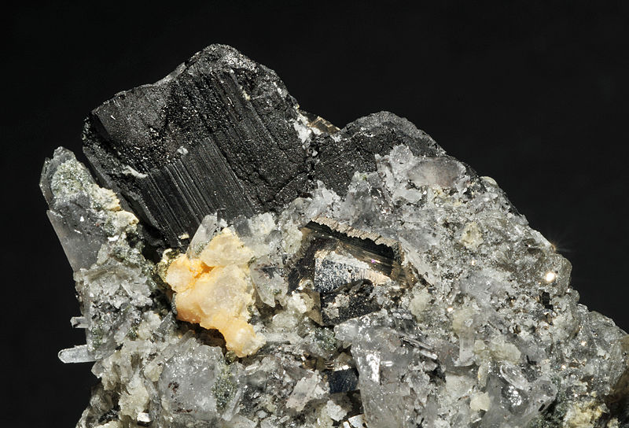
2) Wolframáty
- vznikají sloučením kovových prvků s wolframátovou skupinou (WO₄)⁻²
- významné wolframové rudy, často doprovázejí výskyty zlata
- výroba vláken do žárovek
Obrázek č. 15 Scheelit Obrázek č. 16 Wolframit

Slide 13
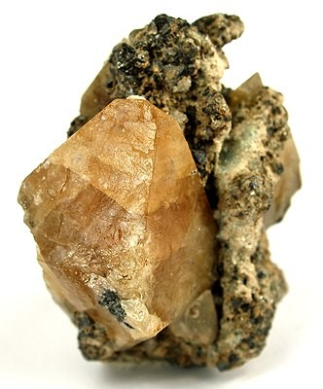
Scheelit
Tvrdost | 4,5 - 5
Kryst. soust. | čtverečný
Hustota g/cm³ | 5,9 – 6,1
Barva | žlutohnědá
Barva vrypu | bílá
Chem. slož. | CaWO₄
- název podle švédského chemika K. W. Scheeleho
- skelný až diamantový lesk
Obrázek č. 17

Slide 14
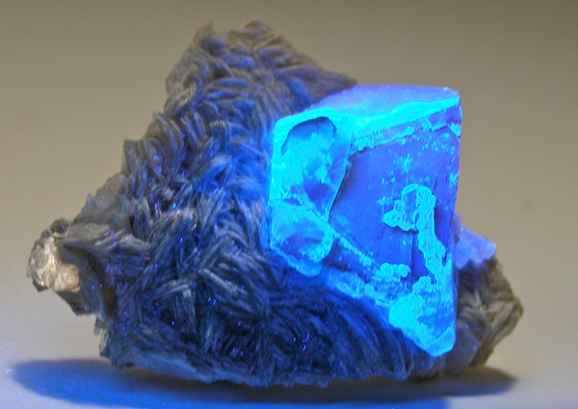
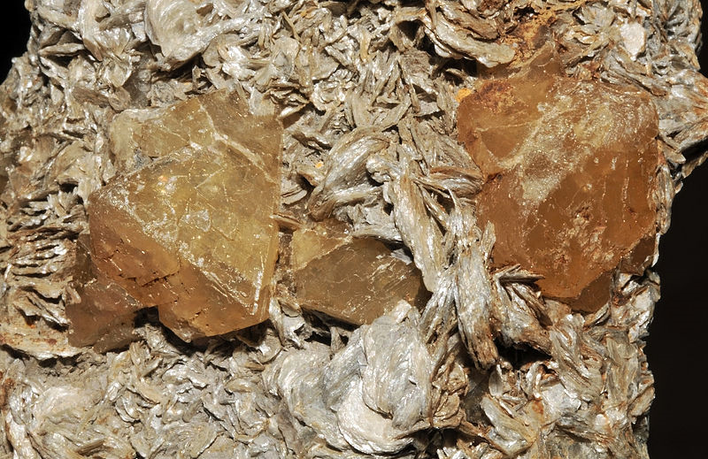
Scheelit
- v UV záření vykazuje modrobílou fluorescenci
- výskyt - Mexiko, Čína
- Cínovec, Krupka, Horní Slavkov
- vyskytuje se v okolí Sepekova (vrch Chlum, Hodušín - pole)
Obrázek č. 18 Scheelit – fluorescence Obrázek č. 19

Slide 15
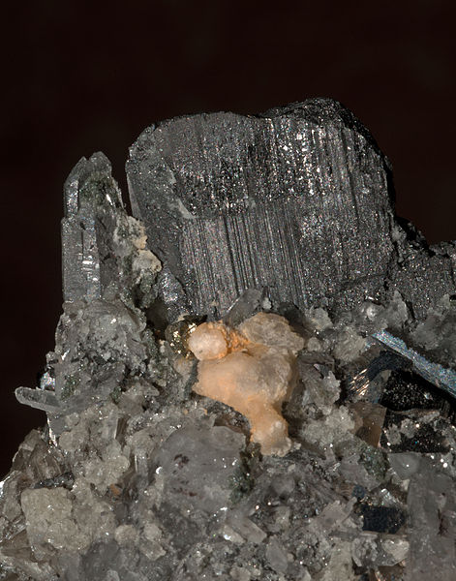
Wolframit
Tvrdost | 4,5
Kryst. soust. | jednoklonná
Hustota g/cm³ | 7,1 – 7,5
Barva | hnědočerná
Barva vrypu | hnědočerná
Chem. slož. | (Fe, Mn)WO₄
- název z německých slov „wolf“ = vlk a „rahm“ = pěna
- ruda wolframu
Obrázek č. 20

Slide 16
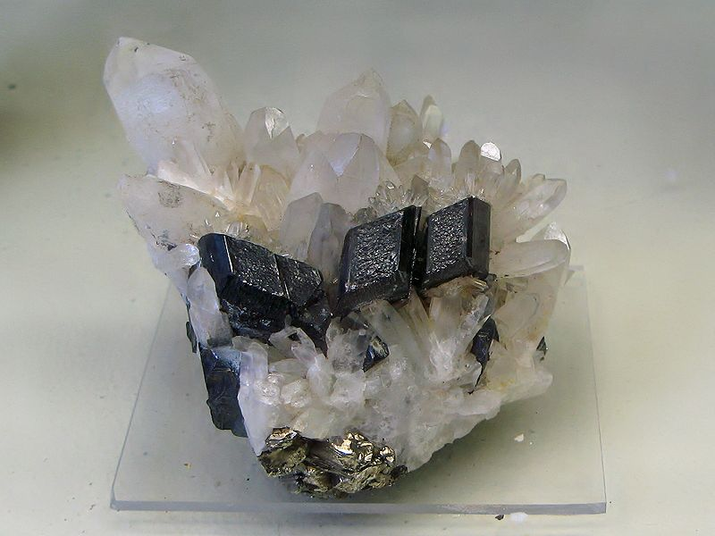
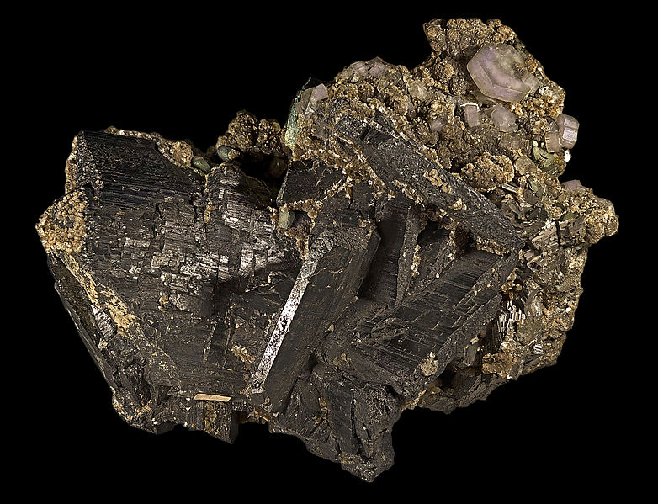
Wolframit
- výroba barev, v metalurgii (pevnostní prvek slitin, tepelně stálé oceli)
- výskyt - Slovensko, Německo, Španělsko, Portugalsko
- Cínovec, Krupka, Horní Slavkov
- popsán v okolí Sepekova (vrch Chlum)
Obrázek č. 21 Obrázek č. 22

Slide 17
Závěrem
1) Co jsou fosforečnany?
2) Jakým jiným názvem označujeme fosforečnany?
3) K čemu využíváme fosfáty?
4) Jaký kov obsahuje scheelit?
5) K čemu se wolfram používá?
6) Nachází se v okolí Sepekova fosfáty nebo wolframáty?
- soli kyseliny fosforečné
- fosfáty
- hnojiva, výroba kyseliny fosforečné, fosforu
- wolfram
- vlákna žárovek, barvy, slitiny
- ano, apatit, scheelit, wolframit

Slide 18
Zdroje informací, snímků, citací
Obrázek č. 1, [cit. 2012-09-21], Licence public domain, Parent Géry, File:Apatite verte (Madagascar) .jpg
http://commons.wikimedia.org/wiki/File:Apatite_verte_(Madagascar)_.jpg
Obrázek č. 2, [cit. 2012-09-21], Licence Creative Commons, Rob Lavinsky, iRocks.com, File:Scheelite-Albite-Beryl-39576.jpg
http://commons.wikimedia.org/wiki/File:Scheelite-Albite-Beryl-39576.jpg
Obrázek č. 3, [cit. 2012-09-21], Licence Creative Commons, Rob Lavinsky, iRocks.com, File:Apatite-(CaF)-22985.jpg
http://commons.wikimedia.org/wiki/File:Apatite-(CaF)-22985.jpg
Obrázek č. 4, [cit. 2012-09-21], Licence Creative Commons, Rob Lavinsky, iRocks.com, File:Apatite-(CaF)-120997.jpg
http://commons.wikimedia.org/wiki/File:Apatite-(CaF)-120997.jpg
Obrázek č. 5, [cit. 2012-09-21], Licence public domain, Parent Géry, File:Apatite verte sous UVC (Portugal) .jpg
http://commons.wikimedia.org/wiki/File:Apatite_verte_sous_UVC_(Portugal)_.jpg
Obrázek č. 7, [cit. 2012-09-21], Licence Creative Commons, Rob Lavinsky, iRocks.com, File:Apatite-(CaF)-Muscovite-245552.jpg
http://commons.wikimedia.org/wiki/File:Apatite-(CaF)-Muscovite-245552.jpg
Obrázek č. 8, [cit. 2012-09-21], Licence Creative Commons, Wilson44691, File:Phosphorite Mine Oron Israel 070313.jpg
http://commons.wikimedia.org/wiki/File:Phosphorite_Mine_Oron_Israel_070313.jpg
Obrázek č. 9, [cit. 2012-09-21], Licence Creative Commons, Ra'ike, File:Phosphorit (Staffelit) - Staffel Lahngebiet.jpg
http://commons.wikimedia.org/wiki/File:Phosphorit_(Staffelit)_-_Staffel_Lahngebiet.jpg
Obrázek č. 10, [cit. 2012-09-21], Licence Creative Commons, Rob Lavinsky, iRocks.com, File:Barite-Fluorite-Pyromorphite-4zpy38a.jpg
http://commons.wikimedia.org/wiki/File:Barite-Fluorite-Pyromorphite-4zpy38a.jpg
Obrázek č. 11, [cit. 2012-09-21], Licence Creative Commons, Rob Lavinsky, iRocks.com, File:Pyromorphite-132082.jpg
http://commons.wikimedia.org/wiki/File:Pyromorphite-132082.jpg
Obrázek č. 12, [cit. 2012-09-21], Licence Creative Commons, Rob Lavinsky, iRocks.com, File:Pyromorphite-164077.jpg
http://commons.wikimedia.org/wiki/File:Pyromorphite-164077.jpg
Obrázek č. 13, [cit. 2012-09-21], Licence Creative Commons, Rob Lavinsky, iRocks.com, File:Pyromorphite-130905.jpg
http://commons.wikimedia.org/wiki/File:Pyromorphite-130905.jpg
Obrázek č. 14, [cit. 2012-09-21], Licence public domain, Parent Géry, File:Pyromorphite (Chine) .jpg
http://commons.wikimedia.org/wiki/File:Pyromorphite_(Chine)_.jpg

Slide 19
Zdroje informací, snímků, citací
Obrázek č. 15, [cit. 2012-09-21], Licence public domain, Parent Géry, File:Scheelite sur muscovite (Chine) .JPG
http://commons.wikimedia.org/wiki/File:Scheelite_sur_muscovite_(Chine)_.JPG
Obrázek č. 16, [cit. 2012-09-21], Licence public domain, Parent Géry, File:Wolframite, quartz, arsénopyrite, calcite, pyrite (Chine) .JPG
http://commons.wikimedia.org/wiki/File:Wolframite,_quartz,_ars%C3%A9nopyrite,_calcite,_pyrite_(Chine)_.JPG
Obrázek č. 17, [cit. 2012-09-21], Licence Creative Commons, Rob Lavinsky, iRocks.com, File:Scheelite-177498.jpg
http://commons.wikimedia.org/wiki/File:Scheelite-177498.jpg
Obrázek č. 18, [cit. 2012-09-21], Licence Creative Commons, Rob Lavinsky, iRocks.com, File:Scheelite-Muscovite-275096.jpg
http://commons.wikimedia.org/wiki/File:Scheelite-Muscovite-275096.jpg
Obrázek č. 19, [cit. 2012-09-21], Licence Creative Commons, Parent Géry, File:Scheelite sur muscovite (Chine) 1 .JPG
http://commons.wikimedia.org/wiki/File:Scheelite_sur_muscovite_(Chine)_1_.JPG
Obrázek č. 20, [cit. 2012-09-21], Licence Creative Commons, Parent Géry, File:Wolframite, quartz, calcite.jpg
http://commons.wikimedia.org/wiki/File:Wolframite,_quartz,_calcite.jpg
Obrázek č. 21, [cit. 2012-09-21], Licence Creative Commons, Ra'ike, File:Wolframit mit Quarz - Grube Mundo Nuevo, Peru.jpg
http://commons.wikimedia.org/wiki/File:Wolframit_mit_Quarz_-_Grube_Mundo_Nuevo,_Peru.jpg
Obrázek č. 22, [cit. 2012-09-21], Licence Creative Commons, Didier Descouens, File:Wolframiteportugal3.jpg
http://commons.wikimedia.org/wiki/File:Wolframiteportugal3.jpg
Obrázek č. 6, autor Josef Himl, ZŠ a MŠ Sepekov

Slide 20
K O N E C

